Slide 1
Présentation du logiciel Altaïr
Analyse des Lignes de Traitement, des Attributions Indemnitaires et Rémunérations diverses
L’EXTRACTION DES DONNÉES DE LA PAYE
Fabrice Nicol
et Vitalia Le Boudec
Actualisé au 9 mai 2017
Notes:
Guide méthodologique pour l'extraction des données par l'outil Altaïr - 9 octobre 2016 - Fabrice Nicol-Vitalia Le Boudec

Slide 2
LES OBJECTIFS DU LOGICIEL
Résoudre les problèmes liés à la lenteur de Xemelios pour l’extraction des données de paye
Ville de Paris
2 semaines de travail par année de paye sous Xemelios
1 minute sous Altaïr
Automatiser certains tests réglementaires
➔gains de productivité et d’exhaustivité
Fiabiliser l’extraction des données et uniformiser les procédures de test
➔ contrôle qualité

Slide 3
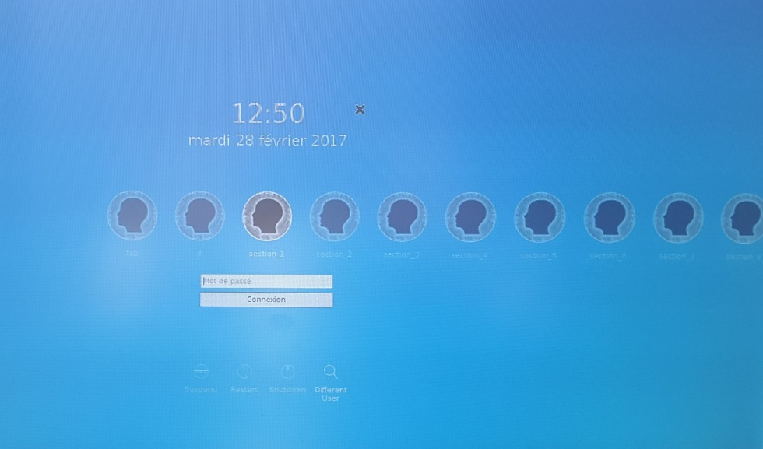
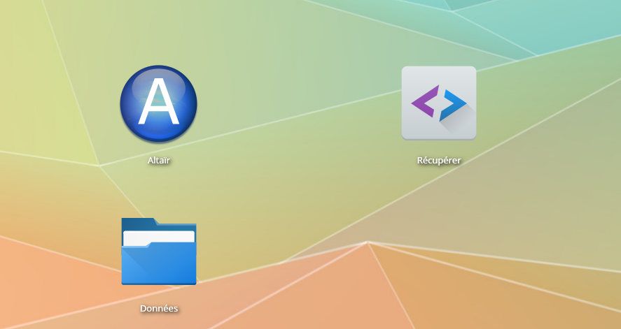
lA CONNEXION AU BUREAU
Lancer l’ordinateur. Toujours insérer la clé USB3 dans son port au stade de l’écran de connexion, quand le mot de passe est demandé.
Apparence de l’écran de connexion
Apparence du bureau
3
Guide méthodologique : Extraction des données Altaïr – F. Nicol et V. Le Boudec

Slide 4
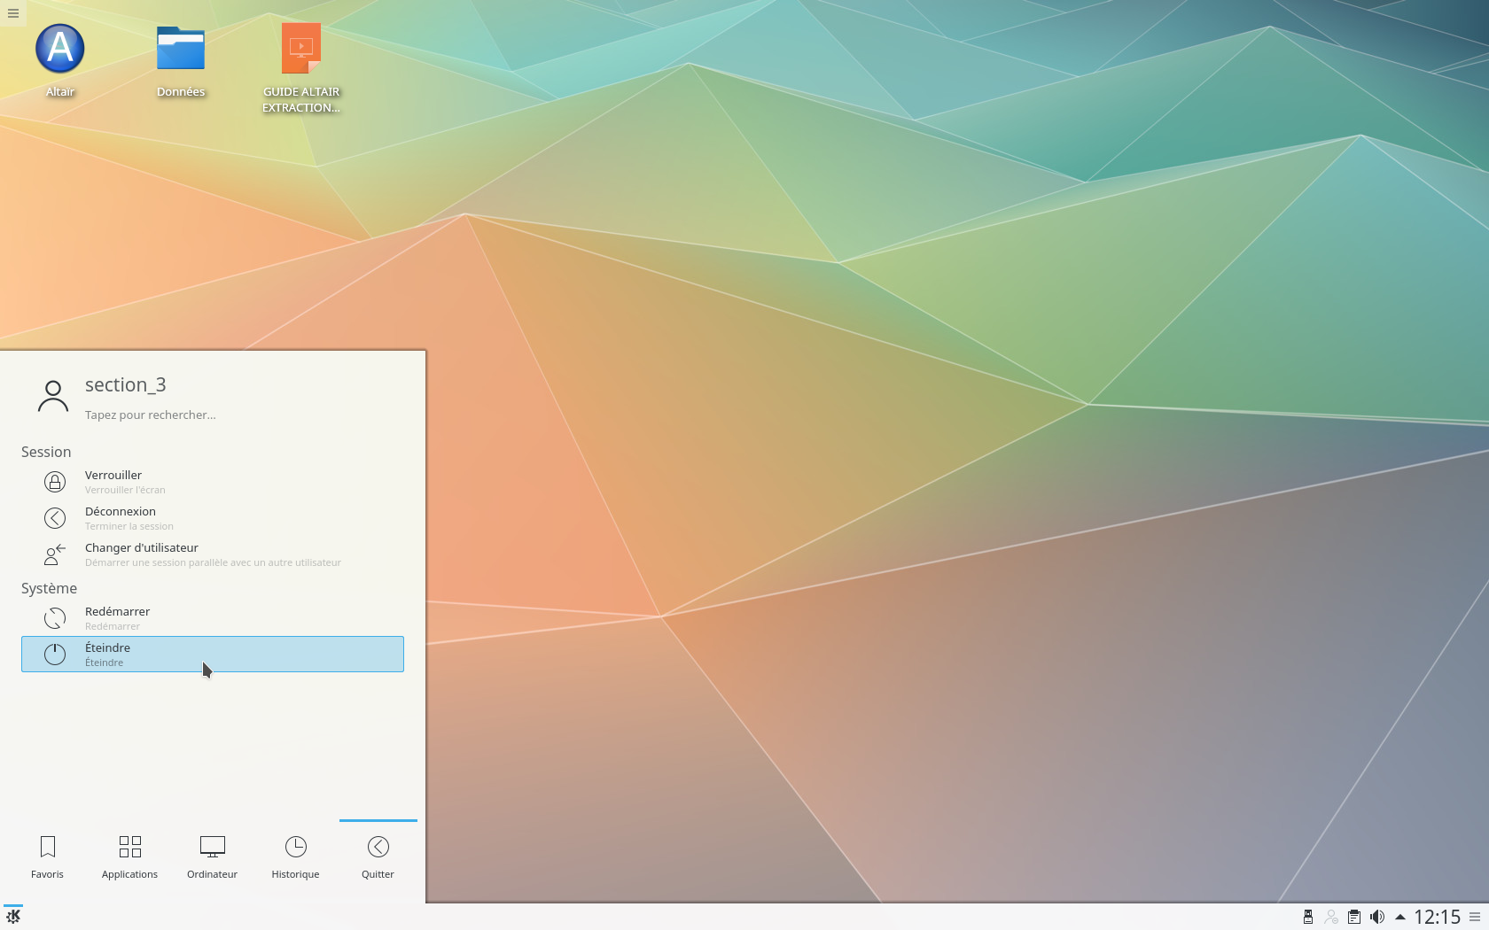
éteindre le pc
Pour éteindre le PC, cliquer sur le menu K, entouré en bleu,
puis sur Quitter,
puis sur Éteindre.
Puis confirmer en cliquant sur Eteindre.
A l’arrêt, retirer la clé, qui peut être utilisée sur PC Windows.
Guide méthodologique : Extraction des données Altaïr – F. Nicol et V. Le Boudec
4

Slide 5
PRéSENTATION GéNéRALE DE L’INTERFACE
5

Slide 6
L’application et le gestionnaire
d’échange de données
Logiciel Altaïr
GESTIONNAIRE D’ÉCHANGE DE DONNÉES
Guide méthodologique : Extraction des données Altaïr – F. Nicol et V. Le Boudec
6

Slide 7
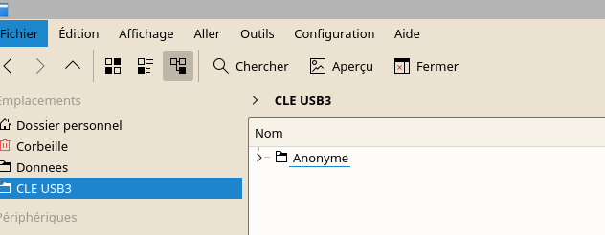
COPIER LES PAYES sur le disque dur à PARTIR DE LA CLE USB3
1. Ouvrir le gestionnaire d’échange de données du poste dédié.
2. Cliquer sur « CLE USB3 ». Les données de paye ont été préalablement copiées sur la clé USB sur le poste Windows.
Guide
Guide méthodologique : Extraction des données Altaïr – F. Nicol et V. Le Boudec
7

Slide 8
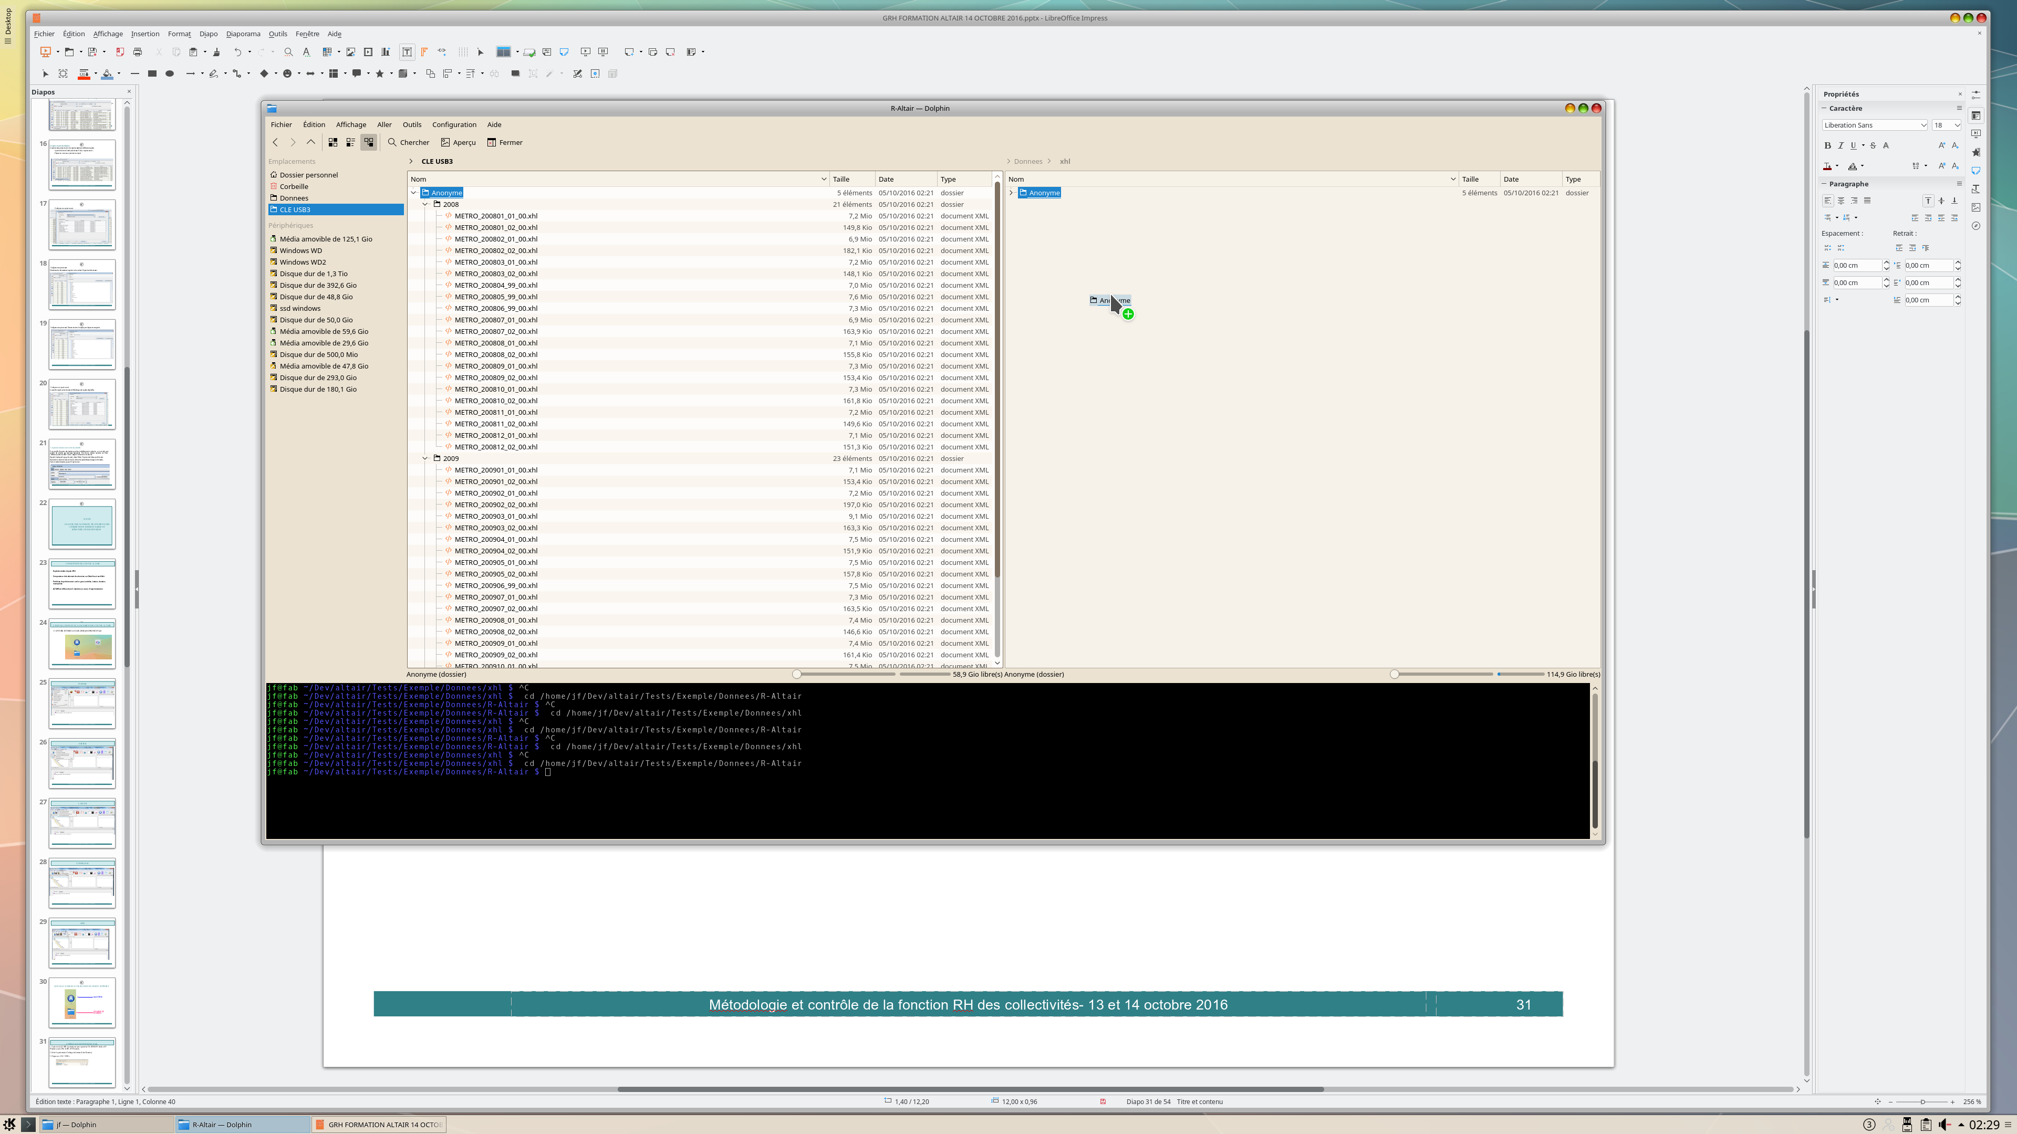
COPIER LES PAYES sur le disque dur à PARTIR DE LA CLE USB3
3. Cliquer sur le dossier des données de paye regroupant vos données sur la clé, en maintenant la touche Ctrl enfoncée.
4. « Glisser-déposer » ce dossier vers la fenêtre droite du gestionnaire avec la touche Ctrl enfoncée vers le répertoire des données (Données).
5. Relâcher Ctrl à la fin du déplacement.
8
Guide méthodologique : Extraction des données Altaïr – F. Nicol et V. Le Boudec

Slide 9
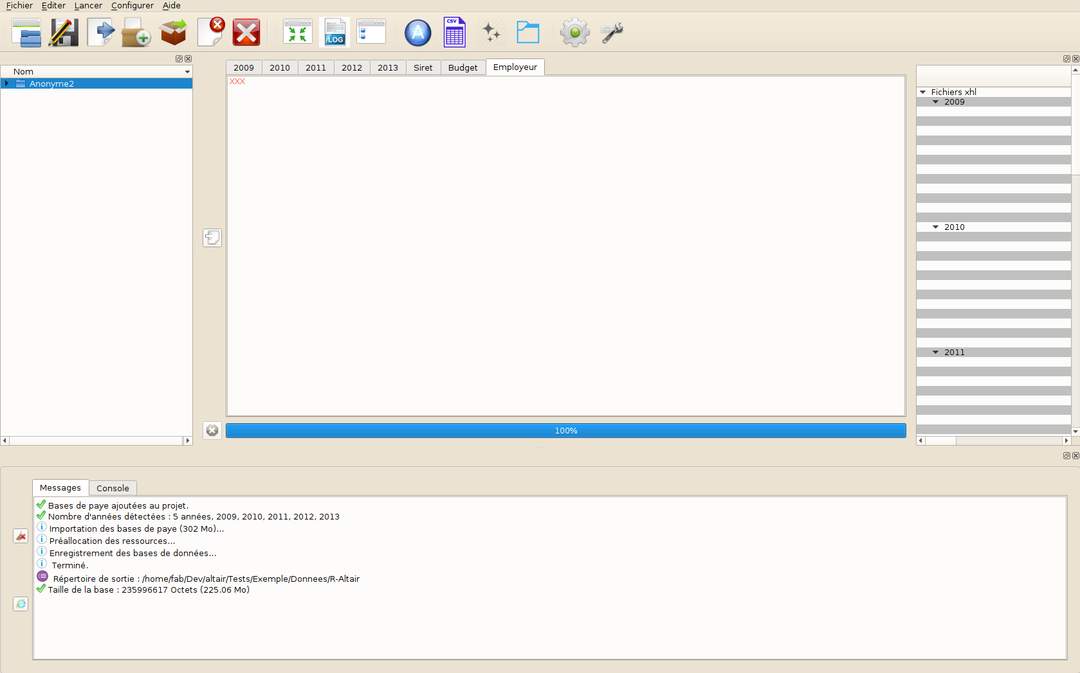
IMPORTER les données DE paYe à analyser
1. Sélectionner le dossier des payes.
2. Cliquer sur l’icône d’importation pour importer les fichiers et extraire les données
Cette étape n’est pas nécessaire si l’interface a été paramétrée en mode « Chargement automatique des données ». Toutes les données de l’arborescence à gauche de l’interface sont alors automatiquement importées.
Guide méthodologique : Extraction des données Altaïr – F. Nicol et V. Le Boudec
9

Slide 10
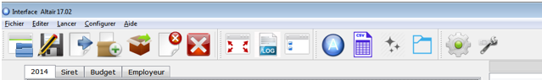
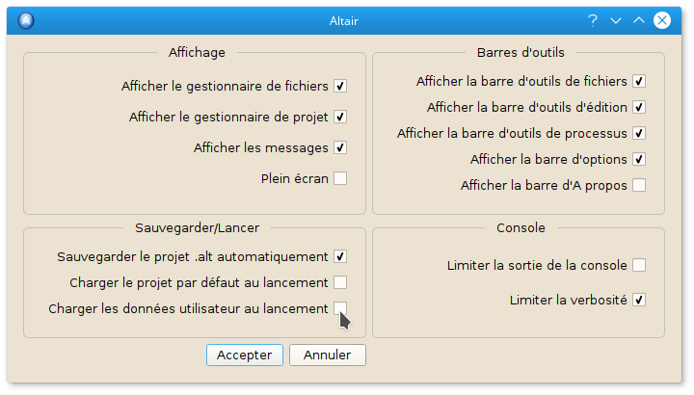
Le DIALOGUE DE CONFIGURATION
Guide méthodologique : Extraction des données Altaïr – F. Nicol et V. Le Boudec
10

Slide 11
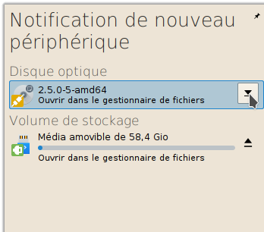
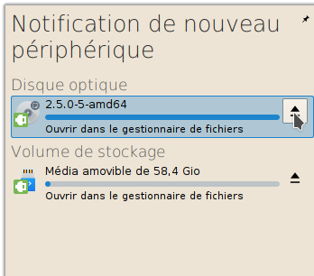
IMPORTER LES PAYES a partir du disque optique
1-Insérer le disque optique avec les payes
2-Cliquer sur l’icône en forme de clé en bas de l’écran : choisir Disque optique. Cliquer sur l’icône flèche à droite.
3-Attendre que l’icône CD-ROM passe du rouge au vert : le CD-ROM doit être activé.
Dans le dialogue de configuration, si la case « Charger les données utilisateur au lancement » n’est pas cochée, la cocher et relancer l’interface. Les données de paye sont lues automatiquement en mémoire. Pas de sauvegarde copie sur le disque dur.
Guide méthodologique : Extraction des données Altaïr – F. Nicol et V. Le Boudec
11

Slide 12
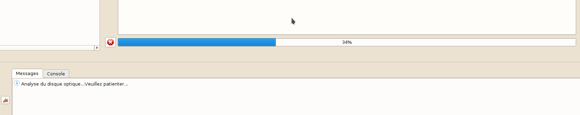
IMPORTER LES PAYES a partir du disque optique
Le disque optique est automatiquement analysé dès que l’interface s’affiche. Attendre que la barre de progression atteigne 100 % : toutes les données sont alors importées dans l’onglet central sans autre action.
Il est possible d’interrompre le chargement en cas d’erreur : cliquer sur l’icône
Guide méthodologique : Extraction des données Altaïr – F. Nicol et V. Le Boudec
12

Slide 13
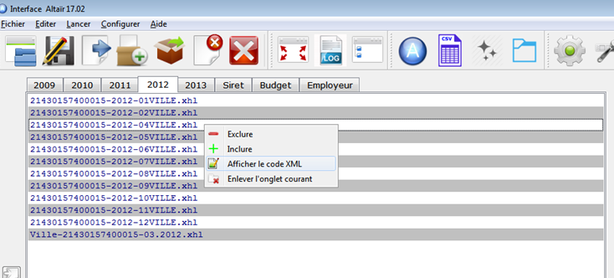
LES ONGLETS D’IMPORTATION
Résultat de l’importation des données XHL
L’importation des données est réalisée par année pour le budget principal et les
budgets annexes.
Guide méthodologique : Extraction des données Altaïr – F. Nicol et V. Le Boudec
13

Slide 14
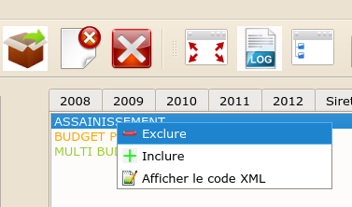
INCLURE OU EXCLURE CERTAINS BUDGETS OU FICHIERS
Les budgets importés sont identifiés par nomenclature comptable M14-M4-etc.
Exclure le budget principal ou le (s) budget(s) annexe(s) : Clic droit sur le budget et sélectionner « Exclure ».
On peut réinclure par la suite (clic droit puis Inclure).
Même manipulation pour les fichiers.
Guide méthodologique : Extraction des données Altaïr – F. Nicol et V. Le Boudec
14

Slide 15
Le GESTIONNAIRE DE PROJET - Tableau de bord
Cliquer ici pour le détacher de l’interface
Tirer ici pour l’agrandir vers la gauche
Barre de navigation
Guide méthodologique : Extraction des données Altaïr – F. Nicol et V. Le Boudec
15

Slide 16
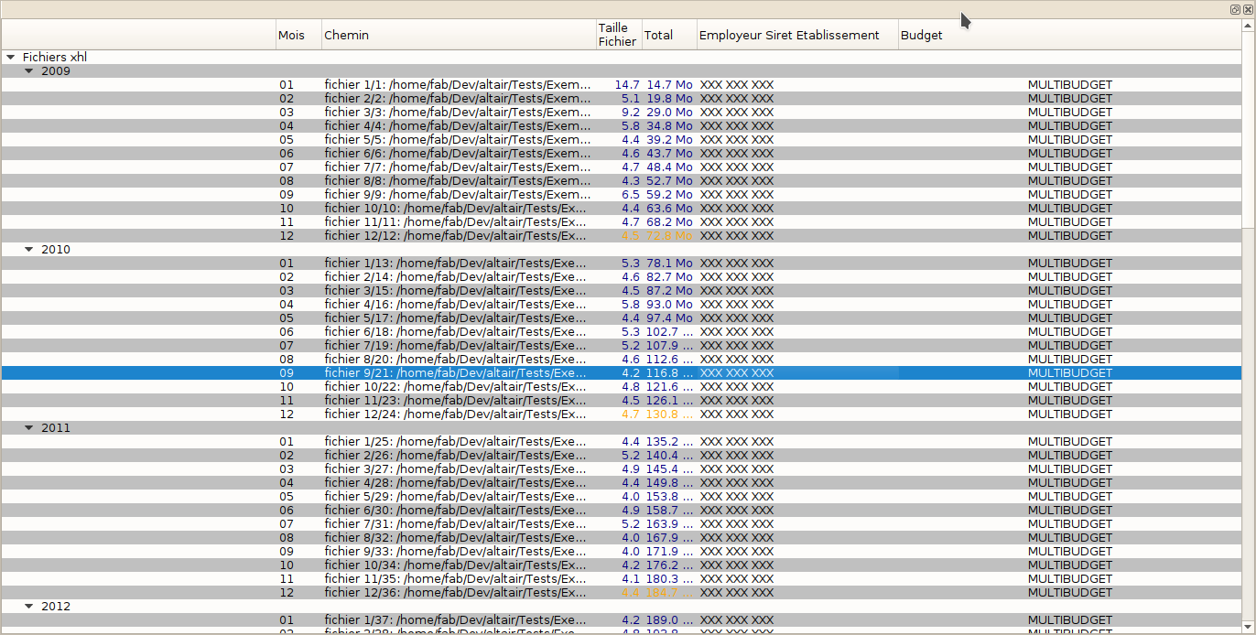
Le GESTIONNAIRE de PROJET - Tableau de bord
Permet de repérer les doublons de fichiers et les fichiers très lacunaires.
Guide méthodologique : Extraction des données Altaïr – F. Nicol et V. Le Boudec
16

Slide 17
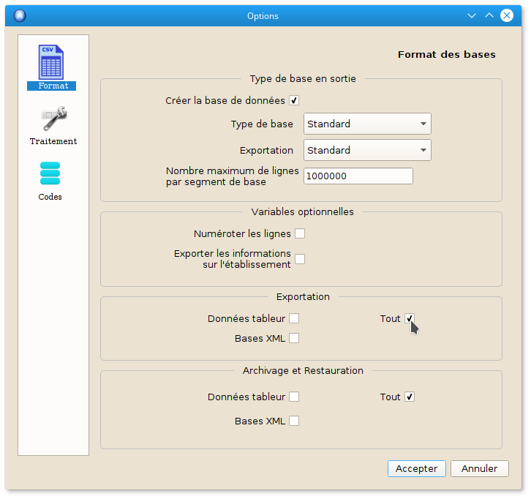
LE DIALOGUE DES PARAMèTRES
Rappel : sous tableur, on peut lire au plus 1 million de lignes.
Plusieurs types de base :
- standard
- par catégorie
- par année
- par tranches de N lignes…
Guide méthodologique : Extraction des données Altaïr – F. Nicol et V. Le Boudec
17

Slide 18
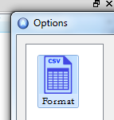

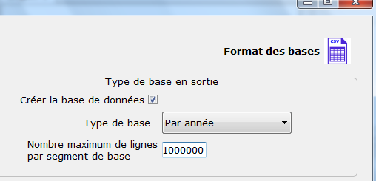
L’ONGLET « options » - paramètre « format »
Cliquer sur l’onglet « Options » puis « Format »
Sous tableur, l’affichage maximum est d’environ 1 million de lignes. Par défaut les bases CSV sont découpées en segments d’au plus 1 million de lignes (Type de base standard).
On peut aussi découper selon :
- l’année
- la catégorie de ligne de paye
(SFT, IR, indemnités,
retenues, déductions,
cotisations, rappels…)
- produire toutes ces catégories ou seulement une seule.
Guide méthodologique : Extraction des données Altaïr – F. Nicol et V. Le Boudec
18

Slide 19
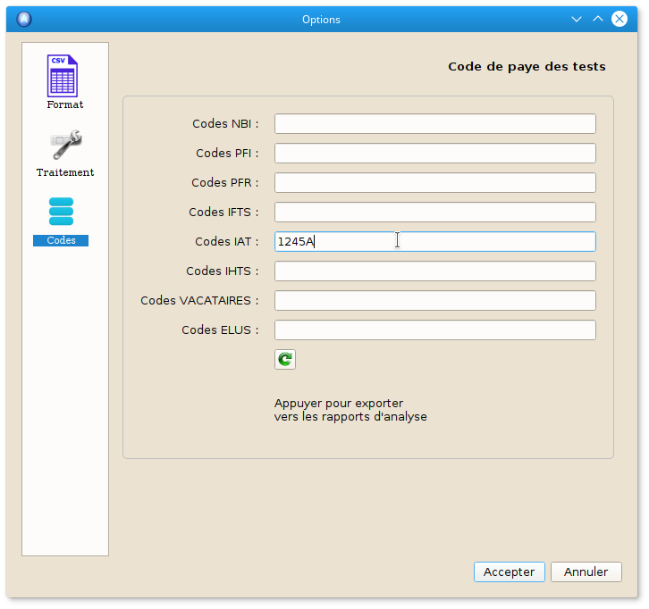
l’ONGLET « options » - « CODES »
Dialogue « Options » Options/Code de paye des tests des rapports d’analyse à venir (déploiement prévu en juin).
Il est possible de préciser les codes correspondant à certains libellés de paye (codes NBI, PFI, PFR, IFTS, IAT, etc.) pour cibler la recherche. Plusieurs codes peuvent être séparés par des points-virgules.
Valider ensuite en cliquant sur l’icône « flèche verte ».
onglet « Codes »
Guide méthodologique : Extraction des données Altaïr – F. Nicol et V. Le Boudec
19

Slide 20
LA PRODUCTION ET LE CONTRÔLE
DES BASES DE DONNéES
20

Slide 21
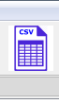
Produire la base de données CSV
Cliquer sur l’icône « CSV » de la barre d’outils afin de produire la base de données.csv.
Une barre de progression s’affiche. Lorsque la barre se stabilise à 100%, la mention « Terminé » dans le dialogue indique la fin du traitement.
Guide méthodologique : Extraction des données Altaïr – F. Nicol et V. Le Boudec
21

Slide 22
ACCéDER AUX BASES de données CSV
Deux bases CSV :
l’ensemble des bulletins de paye (fichier léger)
l’ensemble des lignes de paye fusionnées aux bulletins de paye
Accès aux bases
Guide méthodologique : Extraction des données Altaïr – F. Nicol et V. Le Boudec
22

Slide 23
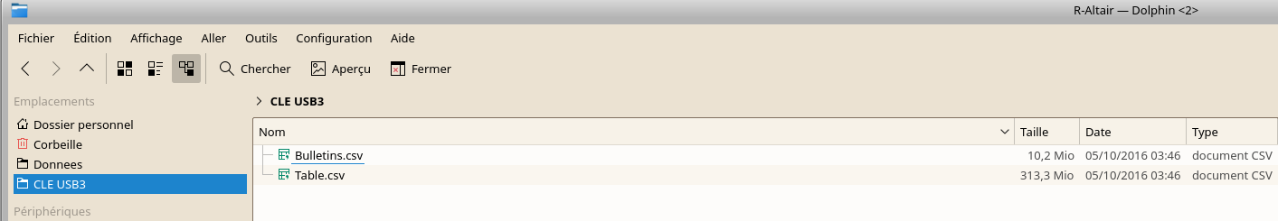
ACCéDER aux bases de données csv
Les bases CSV sont lisibles sous Excel (Windows) ou Calc (poste dédié Linux).
Elles sont directement générées sur la clé USB3.
Recopier les bases de données de la clé USB3 sur votre PC Windows.
Guide méthodologique : Extraction des données Altaïr – F. Nicol et V. Le Boudec
23

Slide 24
Créer LES bases de données csv
Altaïr crée deux bases en au format CSV au format CSV lisible sous Excel (ou Calc) :
l’ensemble des bulletins de paye : un fichier léger, avec les caractéristiques globales de l’agent ou de sa paye (nom, prénom, matricule, statut, indice, Brut, Net…)
l’ensemble des lignes de paye et des bulletins de paye dans un même fichier, avec toutes les variables utiles au contrôle (les précédentes, plus le montant de chaque ligne de paye, le code et le libellé, la base, le taux, la catégorie de ligne de paye).
Catégorie de ligne de paye : voir la traduction du codage dans l’Aide.
Ces deux bases peuvent être utilisées pour des tableaux croisés dynamiques sous Excel.
Guide méthodologique : Extraction des données Altaïr – F. Nicol et V. Le Boudec
24

Slide 25
Créer les bases de données csv
Altaïr propose plusieurs modalités de création des données :
Standard : Mode par défaut. Ecrase les fichiers intégrés sur la clef USB3 dédiée au fur et à mesure des copies sur l’ordinateur dédié. Mesure de sécurité et de confidentialité.
Cumulative : Empile les données les unes sur les autres dans la même base CSV.
Distributive : Pour chaque répertoire dans l’arborescence des données importées, un répertoire de même nom est créé en sortie, qui contient les bases CSV correspondant aux données de paye extraites pour ce répertoire.
Distributive plus : Combinaison des modalités cumulative et distributive : les données sont ajoutées sur la clef USB3, sans la nettoyer, dans une arborescence de répertoires, comme pour la modalité distributive mais sans nettoyer la clef à chaque exécution. De nouveaux répertoires peuvent donc être ajoutés sans avoir à tout retraiter.
Attention : Les modes d’exportation cumulative et distributive plus n’écrasent pas les données sur la clef USB3. Prendre soin de la confidentialité des données.
Guide méthodologique : Extraction des données Altaïr – F. Nicol et V. Le Boudec
25

Slide 26
ARCHIVER LES Données XML / XHL
Altaïr conserve les données XML et le fichier projet du rapport avec un archivage spécifique au format compressé .arch permettant de restituer toutes les données, les projets .alt et les rapports d’analyse.
Mode opératoire pour l’archivage et la restauration les données :
Dialogue des paramètres
Cocher la case Données tableur (=bases CSV) ou la case Bases XML (=bases de paye), ou la case Tout, selon l’étendue de l’archivage souhaité et cliquer sur Accepter
Puis Fichier > Archiver ou icône
Guide méthodologique : Extraction des données Altaïr – F. Nicol et V. Le Boudec
26

Slide 27
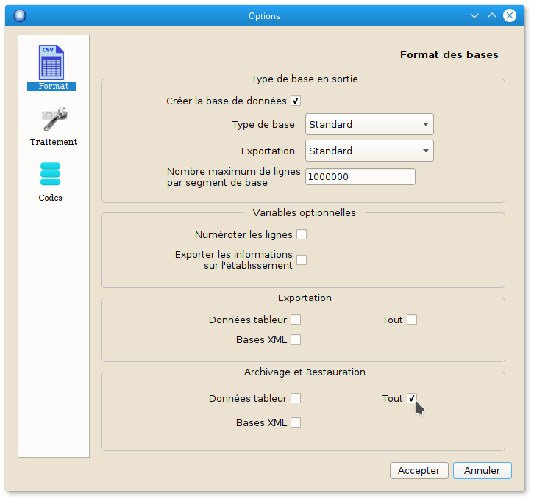
Guide méthodologique : Extraction des données Altaïr – F. Nicol et V. Le Boudec
27

Slide 28
Désarchiver LES Données XML / XHL
Restaurer les données XHL archivées :
Ouvrir le dialogue de configuration, dans l’encadré Archivage cliquer dans l’encadré Archivage et Restauration la case qui correspond à l’étendue du désarchivage souhaité (Données CSV ou Bases XML, ou bien Tout)
Fichier > Désarchiver ou icône correspondante
Décompression sur la clef USB3 dédiée.
Les rapports, leurs données auxiliaires et le projet sont toujours désarchivés.
Guide méthodologique : Extraction des données Altaïr – F. Nicol et V. Le Boudec
28

Slide 29
Contrôle DE Fiabilité DE LA paye
ET CORRECTIONS AUTOMATISEES
Les diapositives suivantes présentent des diagnostics de conformité à l’annexe de la convention-cadre nationale de dématérialisation, qui spécifie le format à respecter pour les bulletins de paye dématérialisés.
Les écarts à la norme représentent environ 5 à 10 % des contrôles.
La localisation de ces anomalies dans le fichier de paye est une innovation par rapport à Xemelios.
Certains problèmes peuvent parfois être corrigés grâce à des fonctionnalités de correction (Icône Nettoyer).
Au-delà d’un certain seuil, conséquences évidentes pour l’examen de gestion (fiabilité du compte 64) et / ou la procédure juridictionnelle.
Guide méthodologique : Extraction des données Altaïr – F. Nicol et V. Le Boudec
29

Slide 30
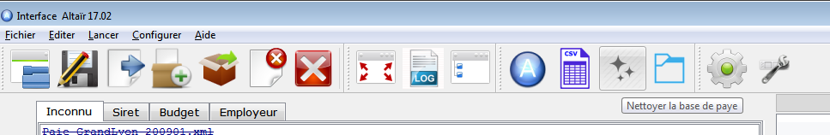
NETTOYER SAUTS DE LIGNES et caractères illicites
L’icône de nettoyage de la base de paye permet :
de créer un nouveau fichier « nettoyé » des éventuelles scories, lorsque les données ont été importées et produites
de supprimer les espaces en blanc et les sauts de lignes générés dans les fichiers XHL (Diagnostics 5 et 6)
De réduire sensiblement le volume de certaines données (jusqu’à 30 %-40 % sans compression).
Guide méthodologique : Extraction des données Altaïr – F. Nicol et V. Le Boudec
30

Slide 31
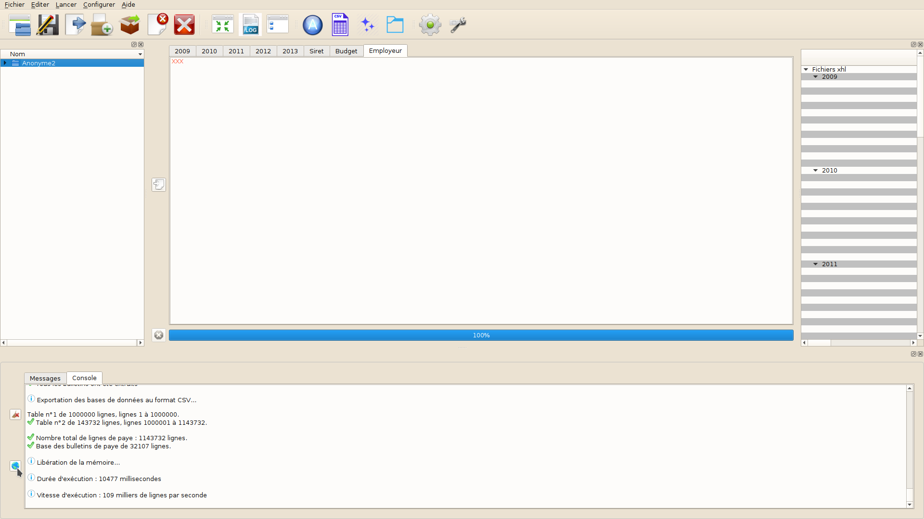

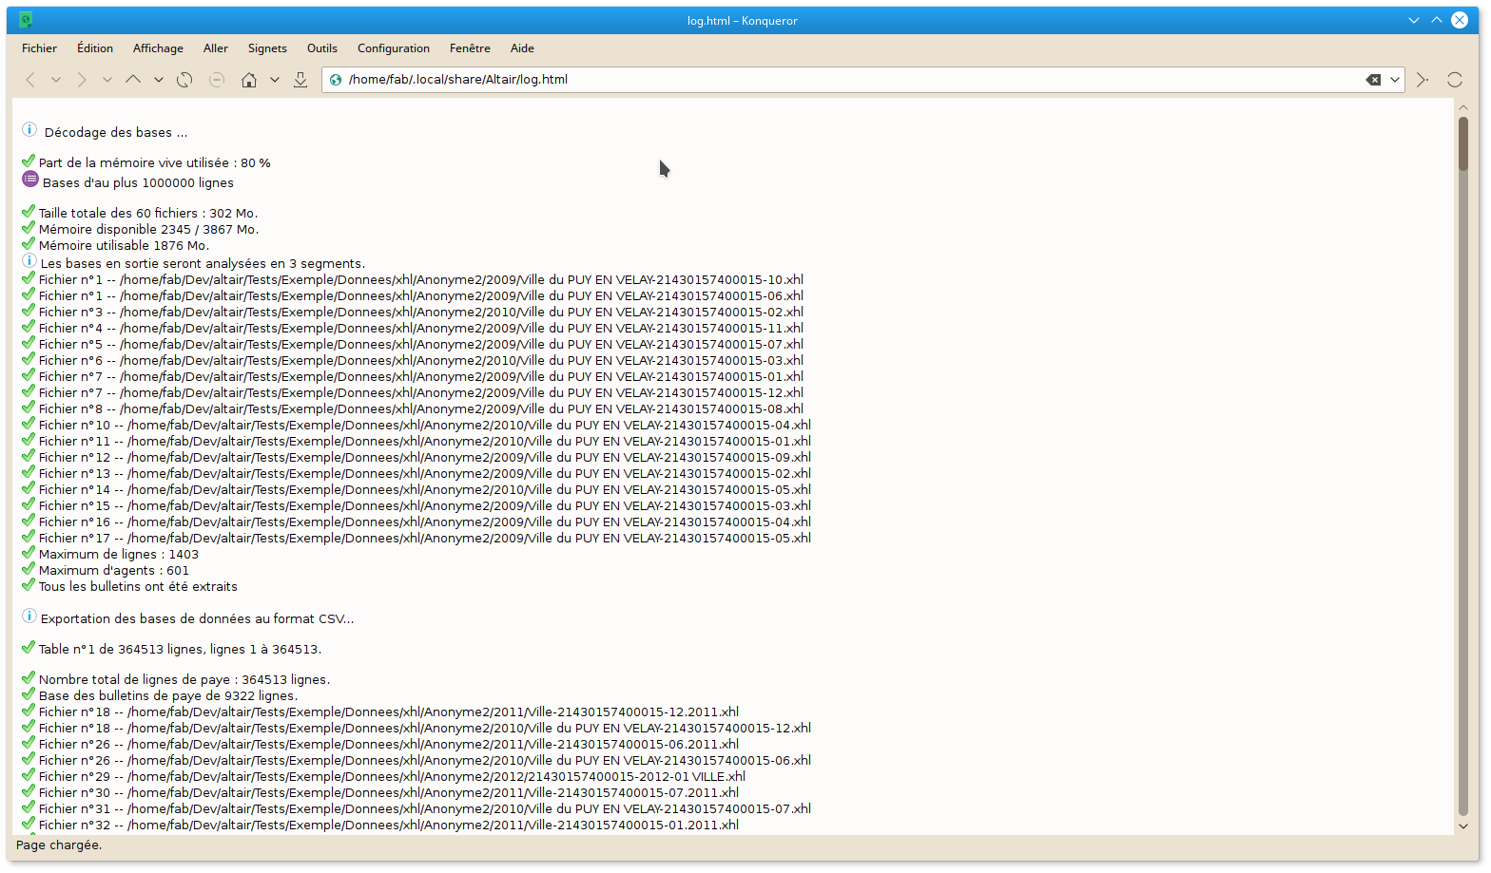

EDITER des JOURNAUX DIAGNOSTICS
Se placer sur l’onglet Console.
Cliquer sur l’icône
Un navigateur internet se lance et affiche les journaux au format HTML.
Il est possible de les enregistrer.
Faire : Fichier > Enregistrer sous…
Par défaut le chemin du journal est :
.local/share/Altair/log.html
Pour effacer les journaux diagnostics, cliquer sur l’icône
dans le dossier utilisateur.
à gauche de l’onglet Console.

Slide 32
AUTRES ANOMALIES
● Pas d’information sur le Budget ou sur l’Etablissement (optionnel)
● Fichiers corrompus : une partie seulement est lisible. Solution : les nettoyer à la main en respectant les balises.
● Discordances entre bulletins dématérialisés et bulletins papiers.
Sur la base de quelle pièce justificative le comptable a-t-il payé ?
Quelles pièces justificatives ont été déposées au greffe avec les comptes ?
Guide méthodologique : Extraction des données Altaïr – F. Nicol et V. Le Boudec
32

Slide 33
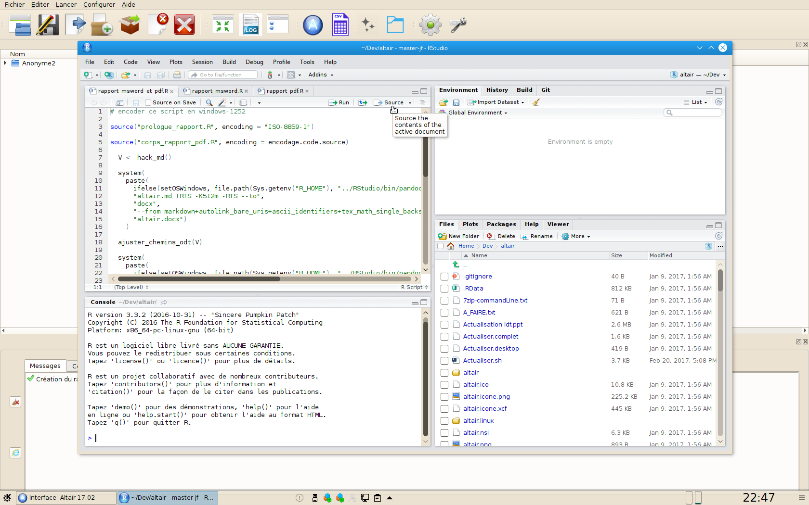
générER LE rapport (ARA, Bretagne, Occitanie, La Réunion, IdF)
Cliquer sur l’icône bleue
33
Guide méthodologique : Extraction des données Altaïr – F. Nicol et V. Le Boudec

Slide 34
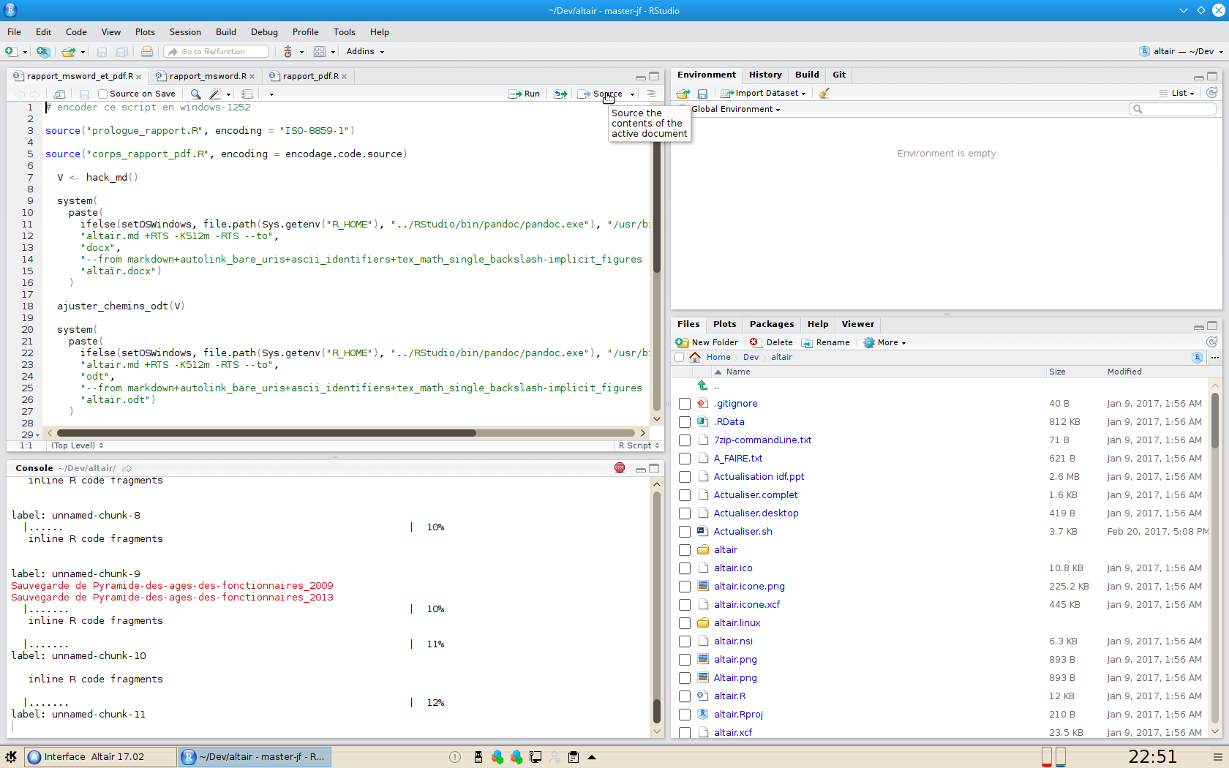
Générer le rapport
Cliquer sur Source pour le traitement des données
34
Guide méthodologique : Extraction des données Altaïr – F. Nicol et V. Le Boudec

Slide 35
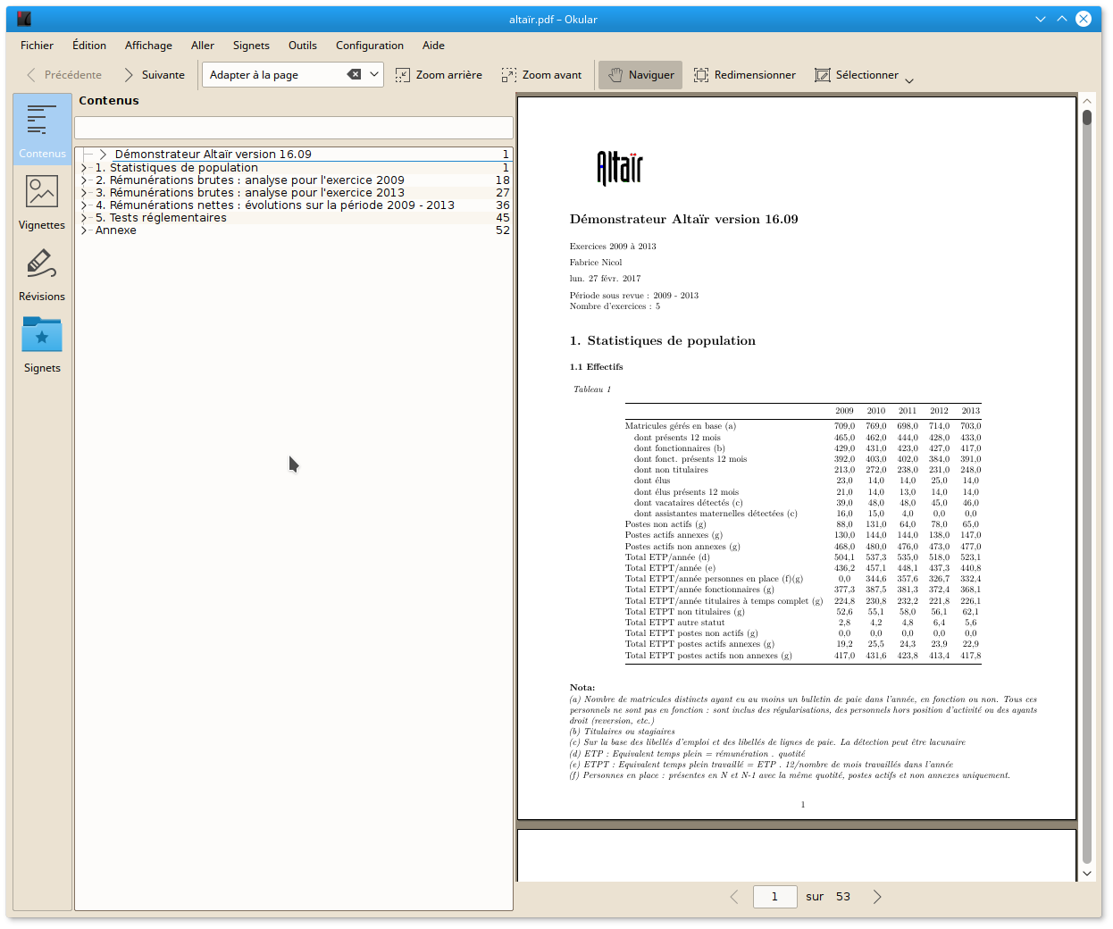
générer le RAPPORT
Le rapport Altaïr est créé aux formats .pdf, .docx ou .odt
Métodologie et contrôle de la fonction RH des collectivités- 13 et 14 octobre 2016
Guide méthodologique : Extraction des données Altaïr – F. Nicol et V. Le Boudec – 7-8-9 mars 2017
35

Slide 36
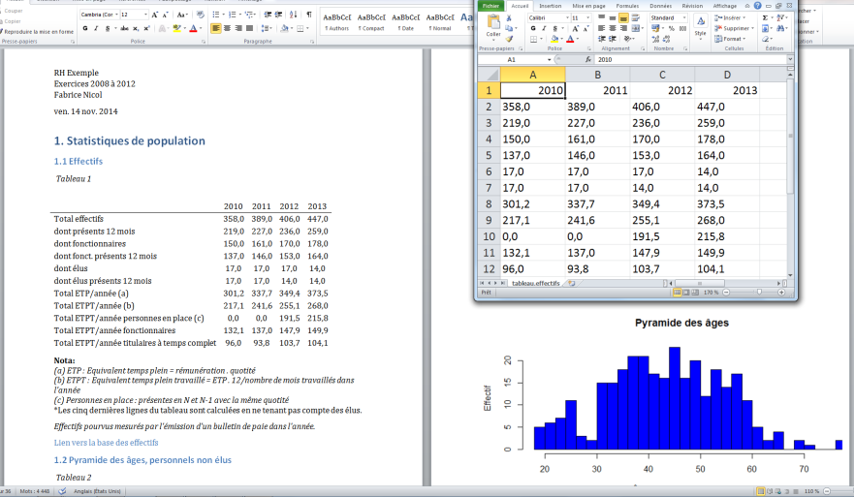
Le RAPPORT D’ANALYSE DES DONNéES
36
Guide méthodologique : Extraction des données Altaïr – F. Nicol et V. Le Boudec

Slide 37
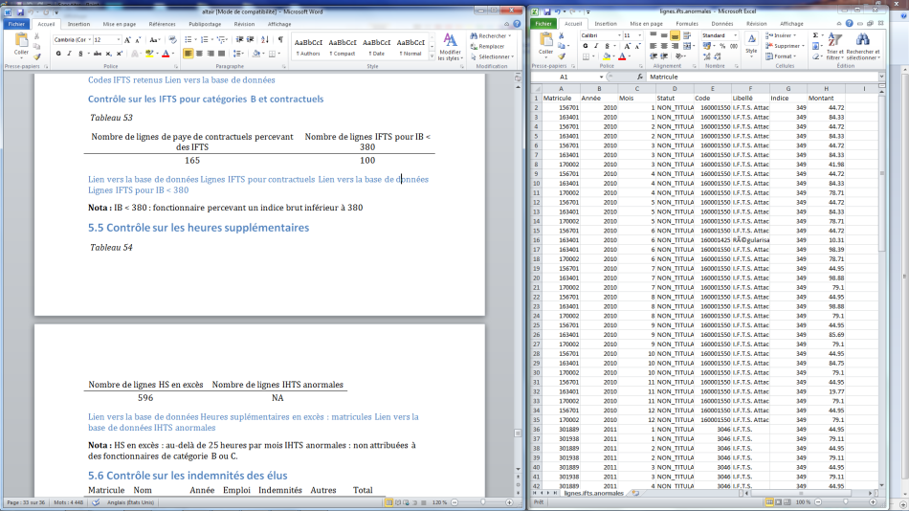
Les Tests statutaires et réglementaires
37
Guide méthodologique : Extraction des données Altaïr – F. Nicol et V. Le Boudec

Slide 38
Merci pour votre attention
Questions
Formation à l’outil
38
Guide méthodologique : Extraction des données Altaïr – F. Nicol et V. Le Boudec

